Slide 1

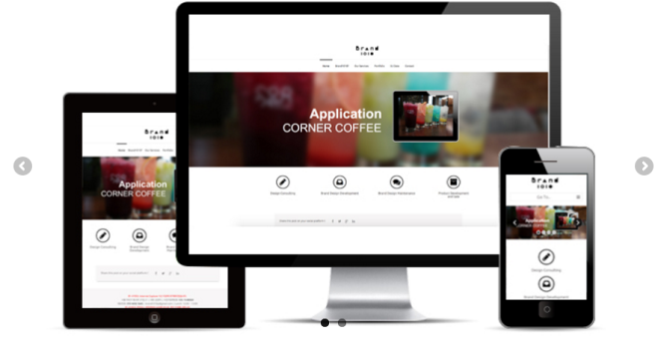
부트스트랩이란?
부트스트랩을 활용한 반응형 웹 만들기
김세지 강사

Slide 2
부트스트랩이란?
STEP 03
Grid의 다양한 옵션 : offset, ordering

Slide 3
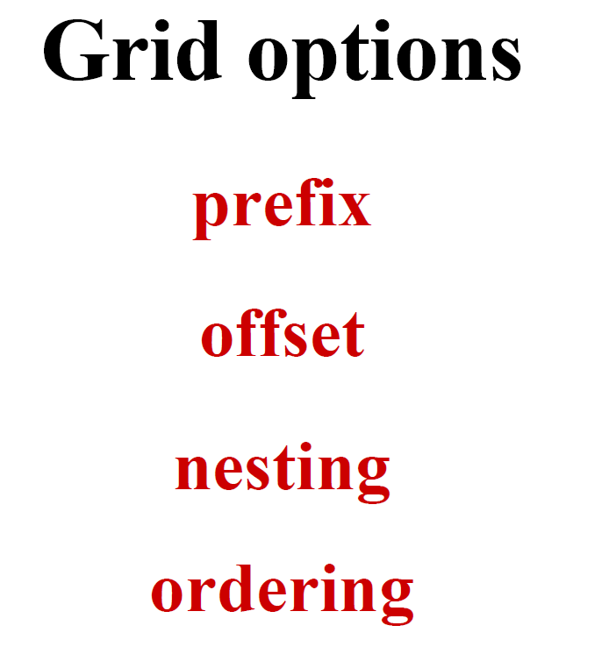
부트스트랩이란?

Slide 4
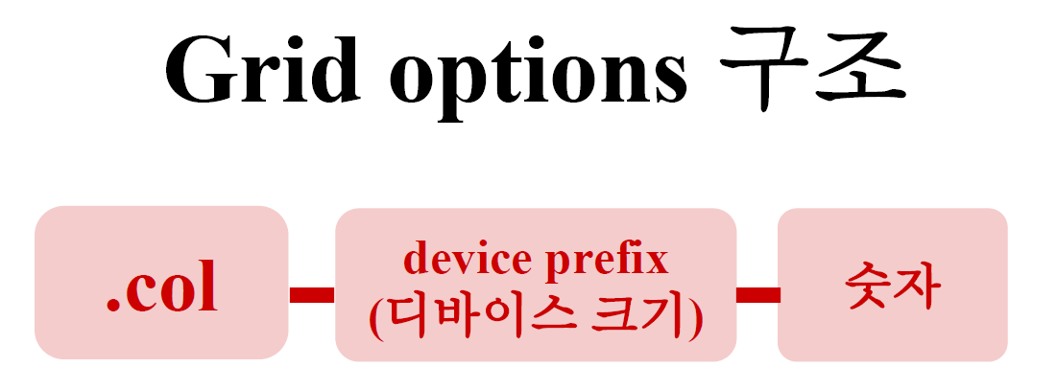
부트스트랩이란?

Slide 5
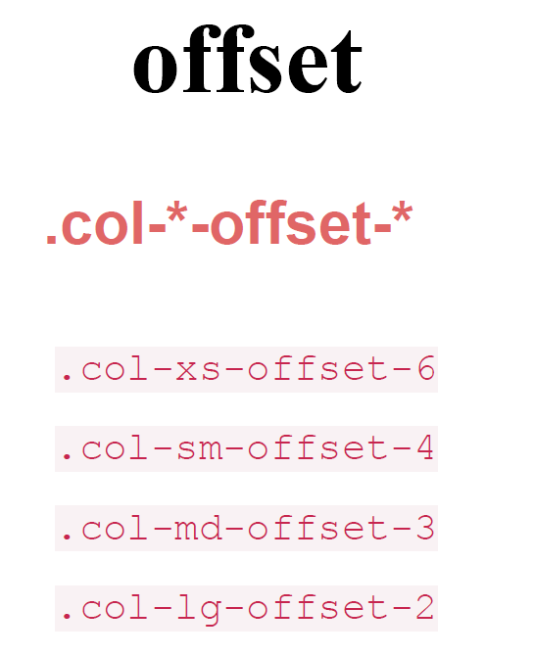
부트스트랩이란?
요소를 이동시키는
offset

Slide 6
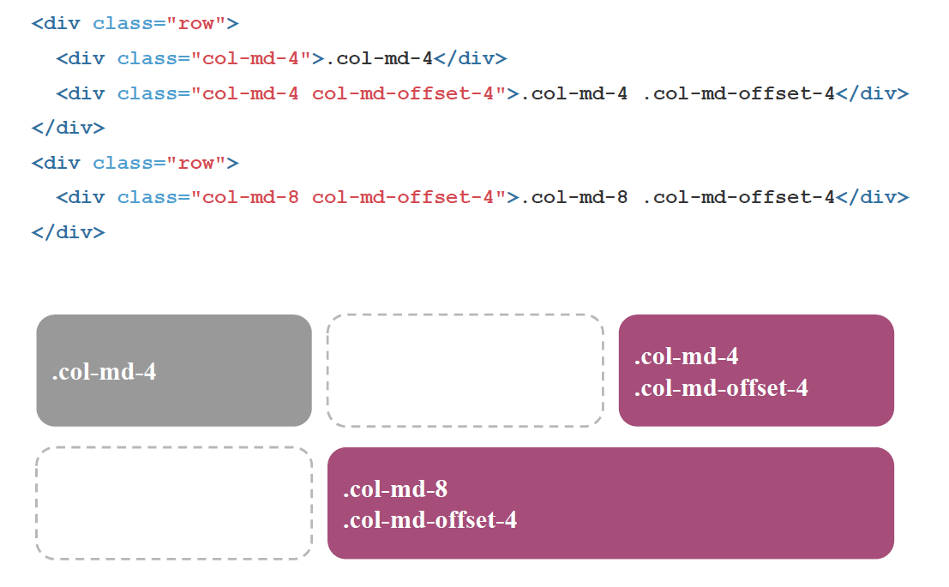
부트스트랩이란?
http://bootstrapk.com/css/#grid-offsetting

Slide 7
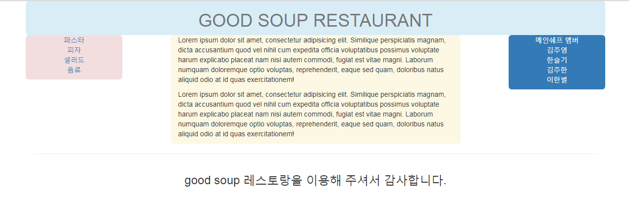
부트스트랩이란?
Offset의 활용(데스크탑 이상일 때)

Slide 8
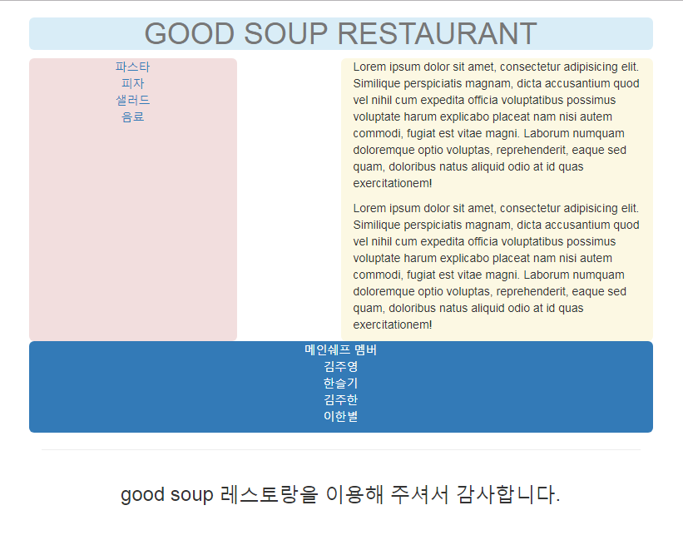
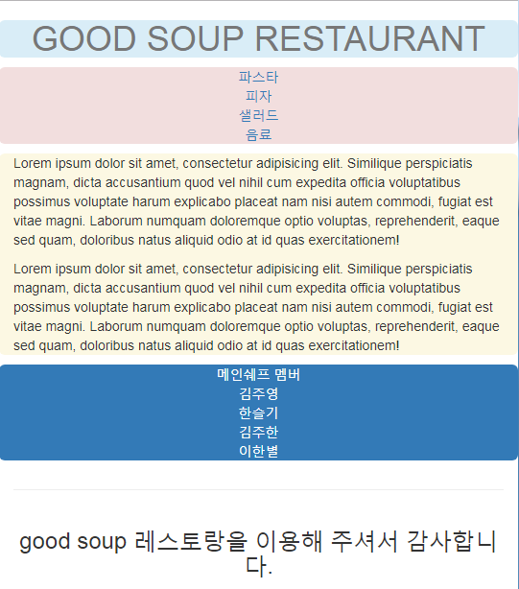
부트스트랩이란?
Offset의 활용 (타블렛 / 스마트폰 일 때)

Slide 9
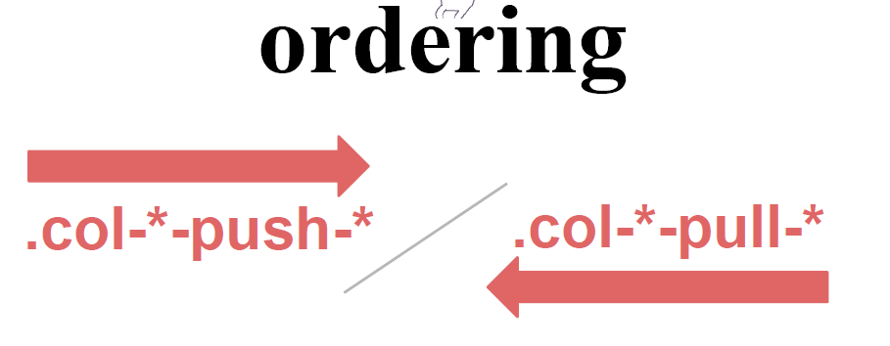
부트스트랩이란?
순서를 바꾸는
Push 와 pull

Slide 10
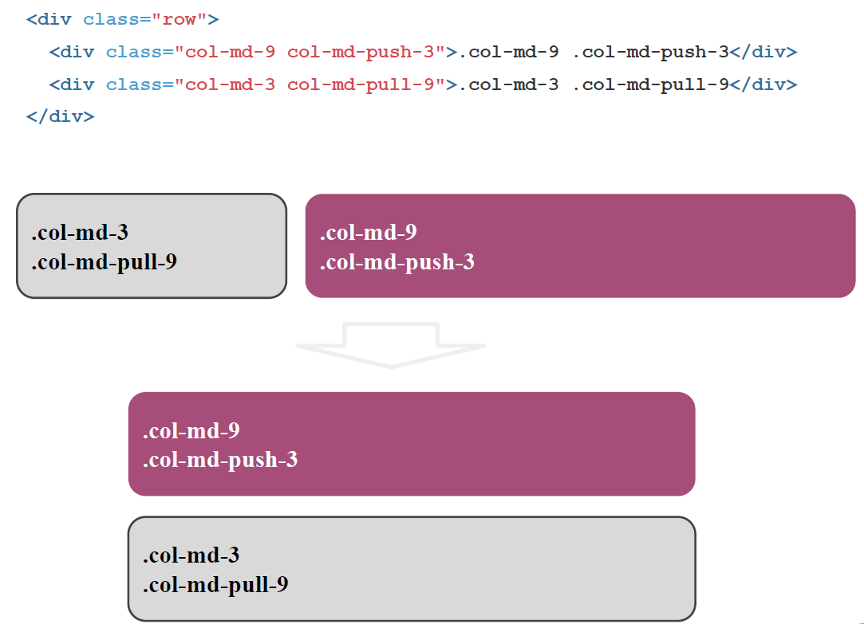
부트스트랩이란?
http://bootstrapk.com/css/#grid-column-ordering

Slide 11
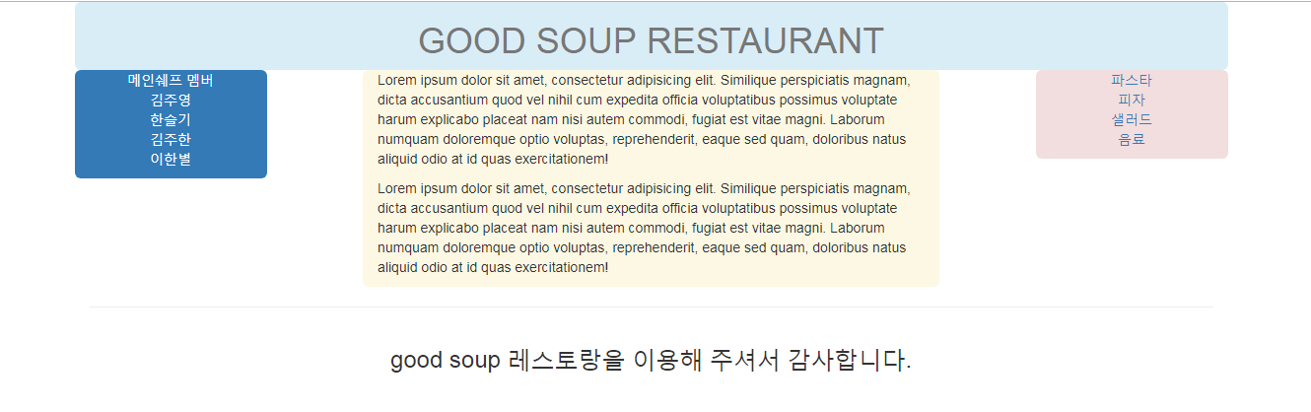
부트스트랩이란?
push, pull의 활용 (데스크탑 이상일 때)

Slide 12
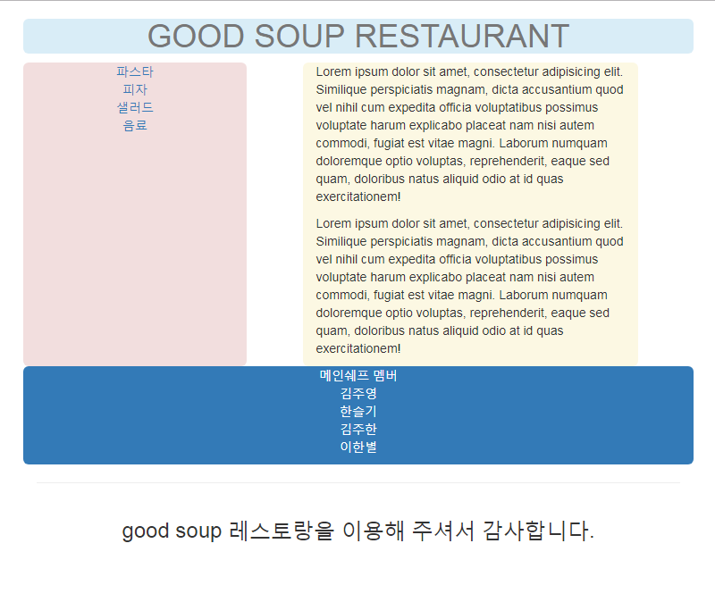
부트스트랩이란?
push, pull의 활용 (타블렛 / 스마트폰 일 때)

Slide 13
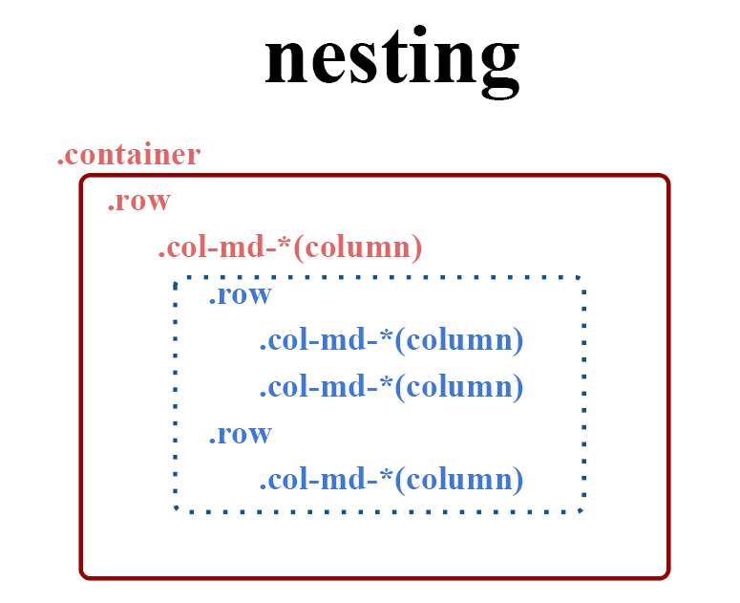
부트스트랩이란?
.row 안에 또
.row를 사용하는
중첩구문

Slide 14
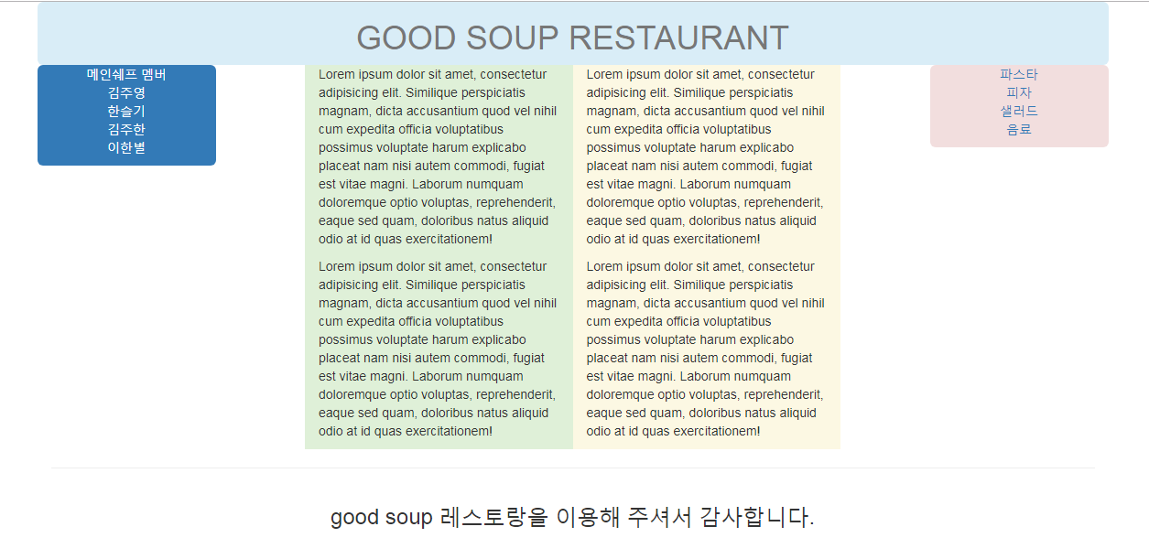
부트스트랩이란?
nesting의 활용 (큰 모니터 사이즈 일 때)

Slide 15
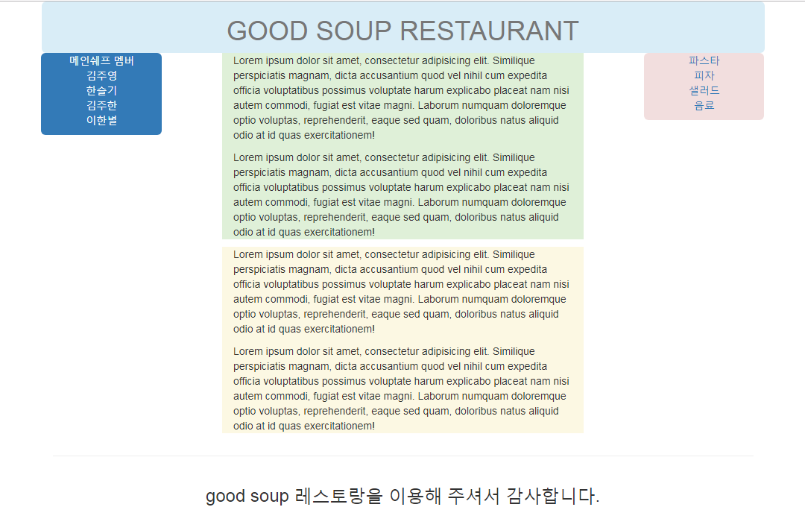
부트스트랩이란?
nesting의 활용 (작은 모니터 사이즈 일 때)

Slide 16
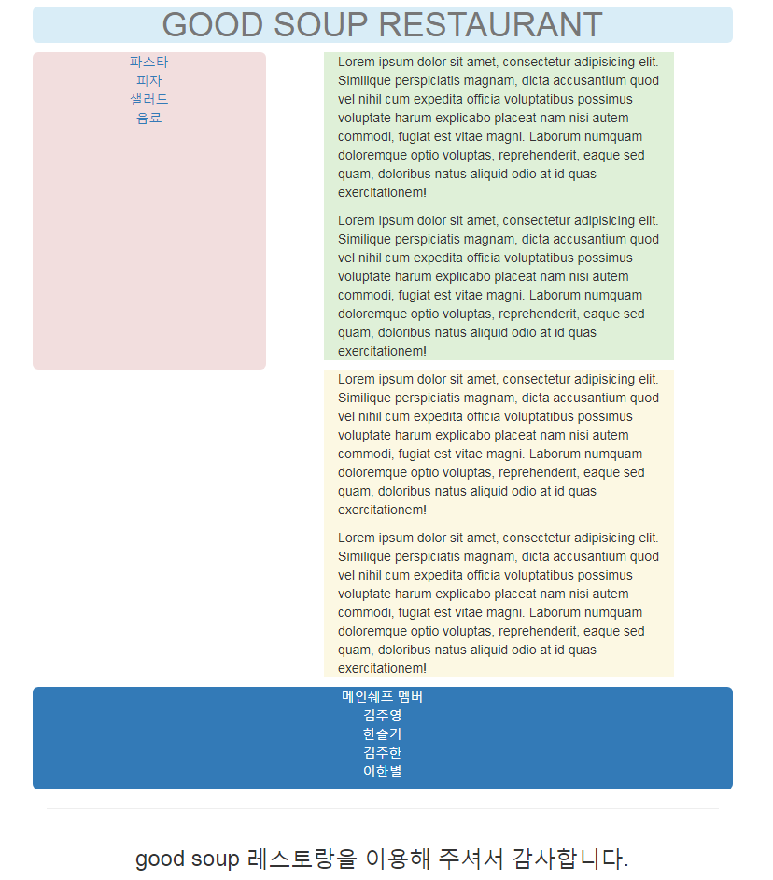
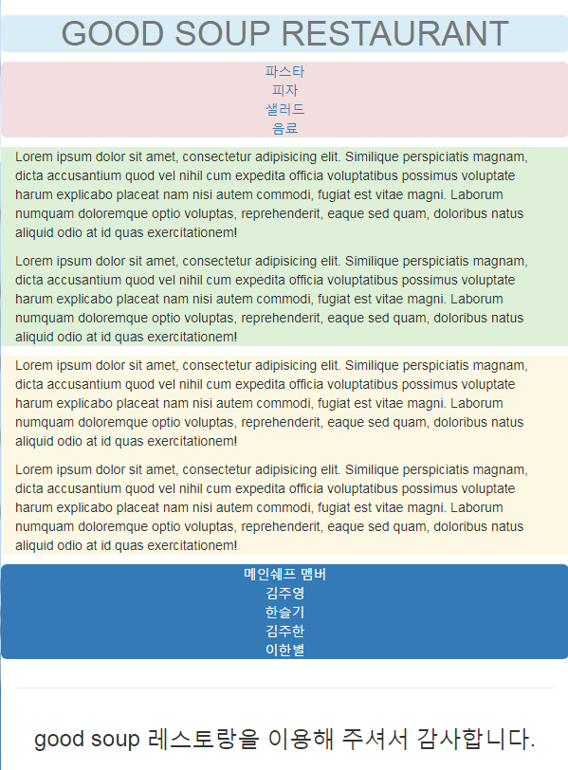
부트스트랩이란?
nesting의 활용 (타블렛 / 스마트폰 일 때)

Slide 17
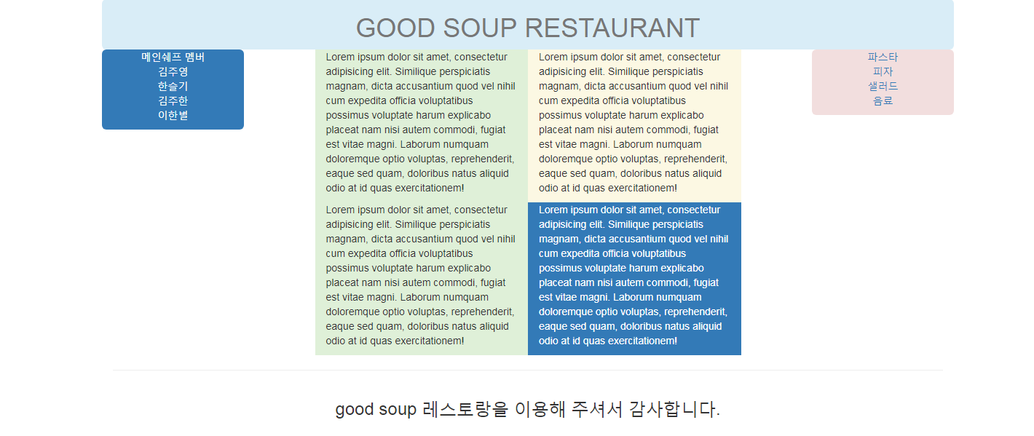
부트스트랩이란?
.row 안에
.row를 계속
사용할 수 있어요
중첩구문을 계속 사용가능 (큰 모니터 일 때)

Slide 18
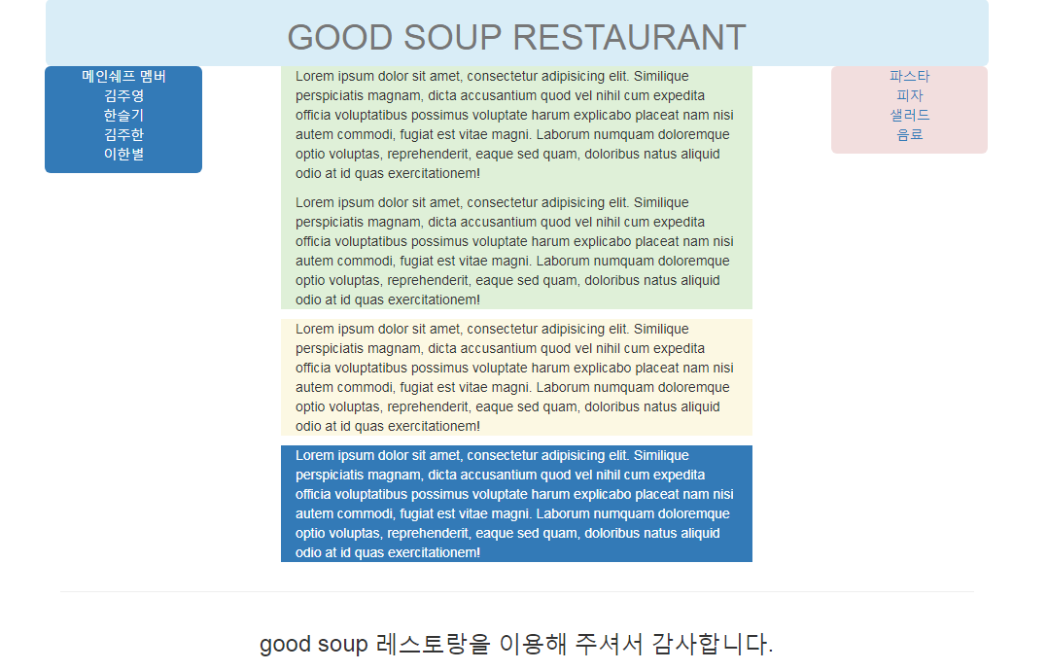
부트스트랩이란?
.row 안에
.row를 계속
사용할 수 있어요
중첩구문을 계속 사용가능 (작은 모니터 일 때)

Slide 19
부트스트랩이란?
꼭 기억해야 할 포인트 정리
데스크탑 사이즈에서 원하는 요소를 그리드 영역안에서 두 칸 이동시
키려면 .col-md-offset-2 를 사용한다.
그리드 영역 안에서 순서를 바꿀 때 사용하는 클래스명으로 오른쪽
으로 밀어줄때는 .col-*-push-* , 왼쪽으로 잡아당길 때에는
.col-*-pull-* 를 사용한다.
.row 안에 또 .row를 사용하여 해당요소 안에서 계속 12개의 그리드를
나눌 수 있는데 이러한 구문을 중첩구문이라 부른다.

Slide 20
부트스트랩이란?
꼭 기억해야 할 포인트 정리
데스크탑 사이즈에서 원하는 요소를 그리드 영역안에서 두 칸 이동시
키려면 .col-md-offset-2 를 사용한다.
그리드 영역 안에서 순서를 바꿀 때 사용하는 클래스명으로 오른쪽
으로 밀어줄때는 .col-*-push-* , 왼쪽으로 잡아당길 때에는
.col-*-pull-* 를 사용한다.
.row 안에 또 .row를 사용하여 해당요소 안에서 계속 12개의 그리드를
나눌 수 있는데 이러한 구문을 중첩구문이라 부른다.

Slide 21
부트스트랩이란?
꼭 기억해야 할 포인트 정리
데스크탑 사이즈에서 원하는 요소를 그리드 영역안에서 두 칸 이동시
키려면 .col-md-offset-2 를 사용한다.
그리드 영역 안에서 순서를 바꿀 때 사용하는 클래스명으로 오른쪽
으로 밀어줄때는 .col-*-push-* , 왼쪽으로 잡아당길 때에는
.col-*-pull-* 를 사용한다.
.row 안에 또 .row를 사용하여 해당요소 안에서 계속 12개의 그리드를
나눌 수 있는데 이러한 구문을 중첩구문이라 부른다.

Slide 22
부트스트랩이란?
꼭 기억해야 할 포인트 정리
데스크탑 사이즈에서 원하는 요소를 그리드 영역안에서 두 칸 이동시
키려면 .col-md-offset-2 를 사용한다.
그리드 영역 안에서 순서를 바꿀 때 사용하는 클래스명으로 오른쪽
으로 밀어줄때는 .col-*-push-* , 왼쪽으로 잡아당길 때에는
.col-*-pull-* 를 사용한다.
.row 안에 또 .row를 사용하여 해당요소 안에서 계속 12개의 그리드를
나눌 수 있는데 이러한 구문을 중첩구문이라 부른다.

Slide 23
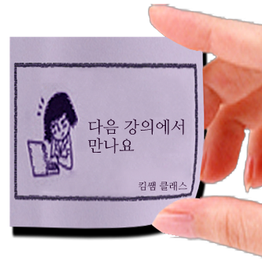
JAVASCRIPT

